Slide 1
Производство светотехнической продукции
Морозова Полина Алексеевна
Г. Сафоново МБОУ «СОШ№8»

Slide 2
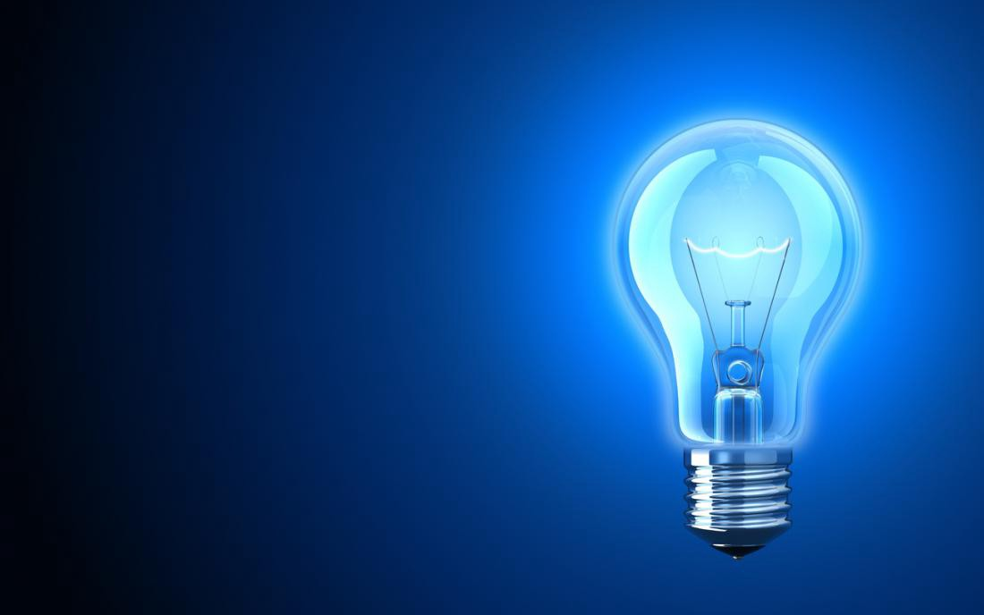
Светлого вам времени суток, Андрей Андреевич! Меня зовут Морозова Полина, я ученица 9 класса обычной средней школы. Сама я пока не думала о том, чтобы в будущем связать свою жизнь с предпринимательской деятельностью. Но меня очень заинтересовал вопрос, с которым вы ко мне обратились. Я очень веселая и креативная личность, поэтому мои идеи тоже будут не совсем неординарными. Очень надеюсь, что вам что-то приглянется и это сможет помочь вам в дальнейшем! Приятного просмотра!

Slide 3
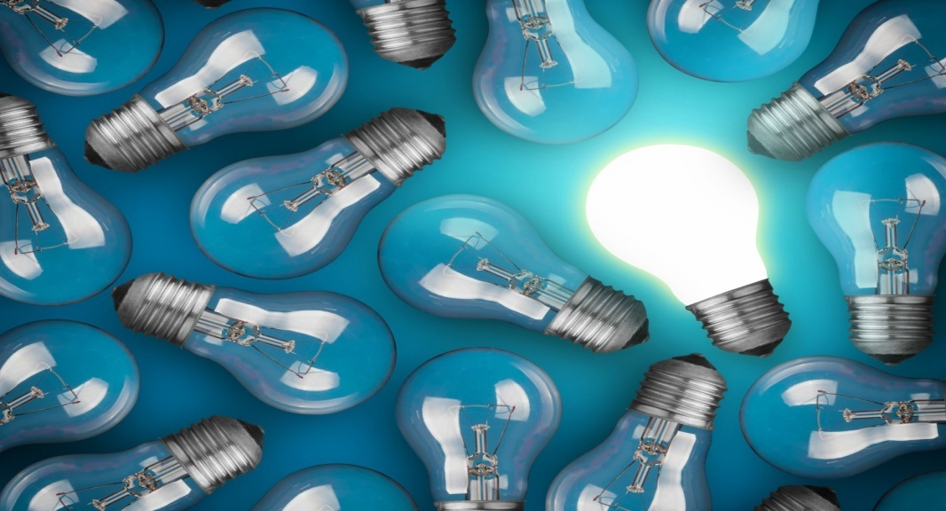
Мы живем в 21 веке, а это значит, что люди уже успели многое повидать. Не стоит забывать и о том, что люди, которые являются основными покупателями сейчас сильно отличаются от тех, что были 15-20 лет назад. Что бы продать какой-то товар, в нашем случае это лампочки или же светодиодная продукция, надо с начало подумать над его внешним видом, ведь так или иначе в глаза всегда бросается упаковка. И так в мою голову пришли следующие идеи: 1. Интересное оформление. Если на коробочке из под лампочки написать краткую историю ее появления, а тем более украсить ее интересной смешной картинкой, люди сразу же обратят на нее внимание 2. Что касается старшего поколения, для них я предлагаю лампочки, на коробках которых будут написаны частушки, которые недолжны обидеть чувства покупателя.

Slide 4
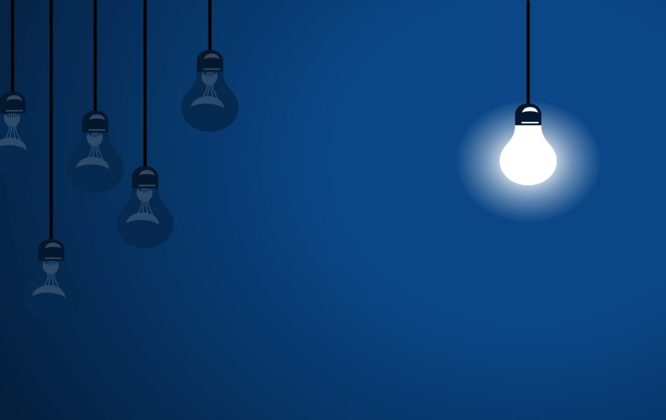
В современном мире у людей появляется все больше требований к товарам, которые они хотят приобрести. Покупатели все разные и у каждого из них индивидуальный вкус, который компания должна удовлетворить. Поэтому я хочу предложить следующие идеи, касающиеся оформления самой продукции: 1. Выпускать в ограниченных сериях лампочки на заказ. 2. Увеличить количество цветов, которыми может светиться лампочка (ведь есть люди, которые уже устали от классического холодного и теплого цветов) 3. Выпускать лампочки различных форм и размеров ( Я думаю многим бы хотелось иметь дома лампочку в форме сердечка или же звездочки например. Особенно если дело касается детей и подростков)

Slide 5
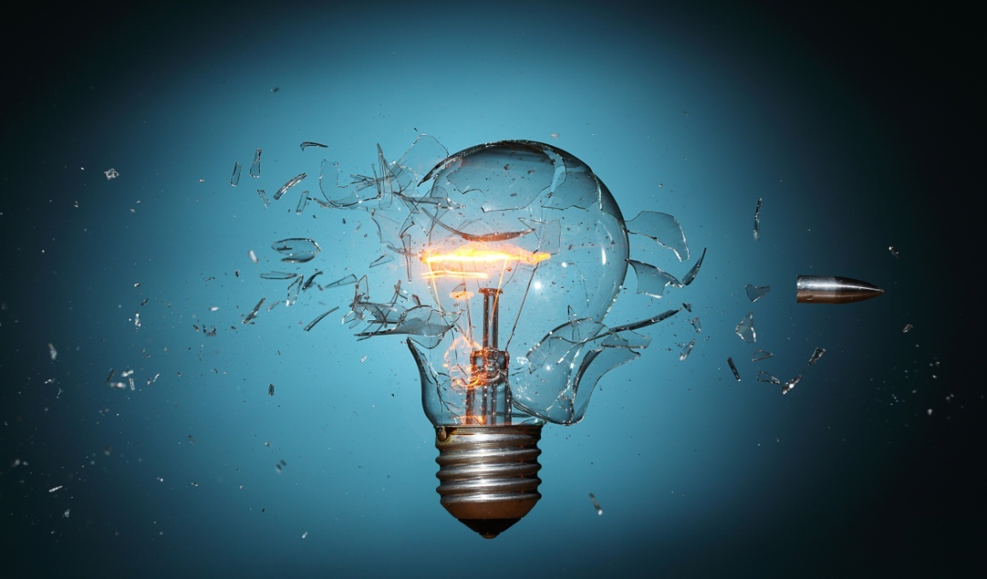
Следующее о чем бы я хотела поговорить, это привлечение внимания клиентов именно к производству. Когда нас познакомили с вашим заданием, мы могли чуть-чуть посмотреть на производство ваших товаров. Лично мне просмотр принес большое удовольствие, это показалось мне на столько увлекательным, что я очень захотела посетить ваше предприятие и увидеть создание в живую. Это натолкнуло меня на следующую идею: Иногда вы можете проводить экскурсии для детей и взрослых по вашему заводу ( это не только интересно и познавательно, но и еще это может привлечь внимание жителей Смоленщины и не только)

Slide 6
Хоть внешний вид и играет большою роль, но важнее остается работа рассматриваемого нами объекта. Теперь пора перейти к техническим характеристикам «идеальной» лампочки. Как мы знаем лампочки бываю разными по назначению. Но главной их задачей является свет, который они излучаю, и срок этого самого свячения. И так , чтобы лампочка хорошо продавалась нужно, чтобы она соответствовала следующим параметрам: 1. Средний срок службы лампочек, которыми мы пользуемся дома ( в зависимости от их качества и назначения)примерно 3000 - 4000 часов, но ведь можно увеличить его и тогда люди будут знать, что продукция вашей компании служит дольше остальных 2. Лампочка должна работать при различных температурах и от этого не терять свои качества. 3. Она должна быть устойчива к перепадам напряжения. 4. От нее должно исходить тепло (это касается как и тепловых ее качеств, так и ее цвета) 5. И естественно у нее должна быть конкурентоспособная цена на прилавках магазинов. Я не говорю, что она должна быть дешевая, но как минимум она должна быть не дороже аналогов с такими же характеристиками.
ку

Slide 7
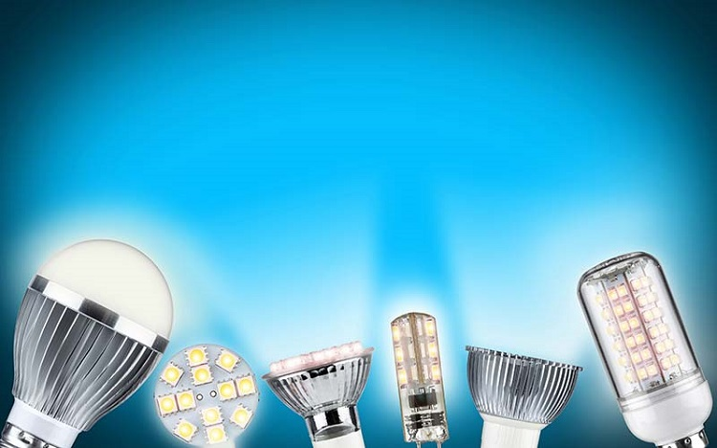
Так же я хотела бы упомянуть об очень важной теме - Сохранение экологии. С каждым годом ситуация в мире все ухудшается, а наша Земля превращается в большую мусорную свалку. Своим производством вы можете помогать спасать мир. Это можно сделать тремя путями: 1. Создать лампочки, которые не будут приносить вред окружающей среде. 2. На территории вашего предприятия открыть отдел для утилизации перегоревших лампочек. 3. Или же переделывать лампочки во что-то более полезное после их перегорания

Slide 8
Последнее о чем я расскажу - это распространение вашей продукции и ее реклама. Мы живем в веке, где правят высокие технологии, так что реклама в социальных сетях и интернете – самый популярный способ приобретения новых клиентов. Но он далеко не самый интересный и запоминающийся. Размышляя над этим вопросом я вспомнила о новогодний гирляндах на окнах. Это натолкнуло меня на следующие идеи: 1. На территории Смоленска можно поставить несколько экранов с подсветкой, которые прекрасно впишутся в ночной интерьер большого города. 2. Разработать тематические баннеры или листовки, связанные с вашей компанией. 3. Придумать лозунг вашей фирмы и сделать так, чтобы он был на каждой единицы вашей продукции. 4. Обозначить фишку компании, которая будет выделять вас в торговых сетях или магазинах

Slide 9
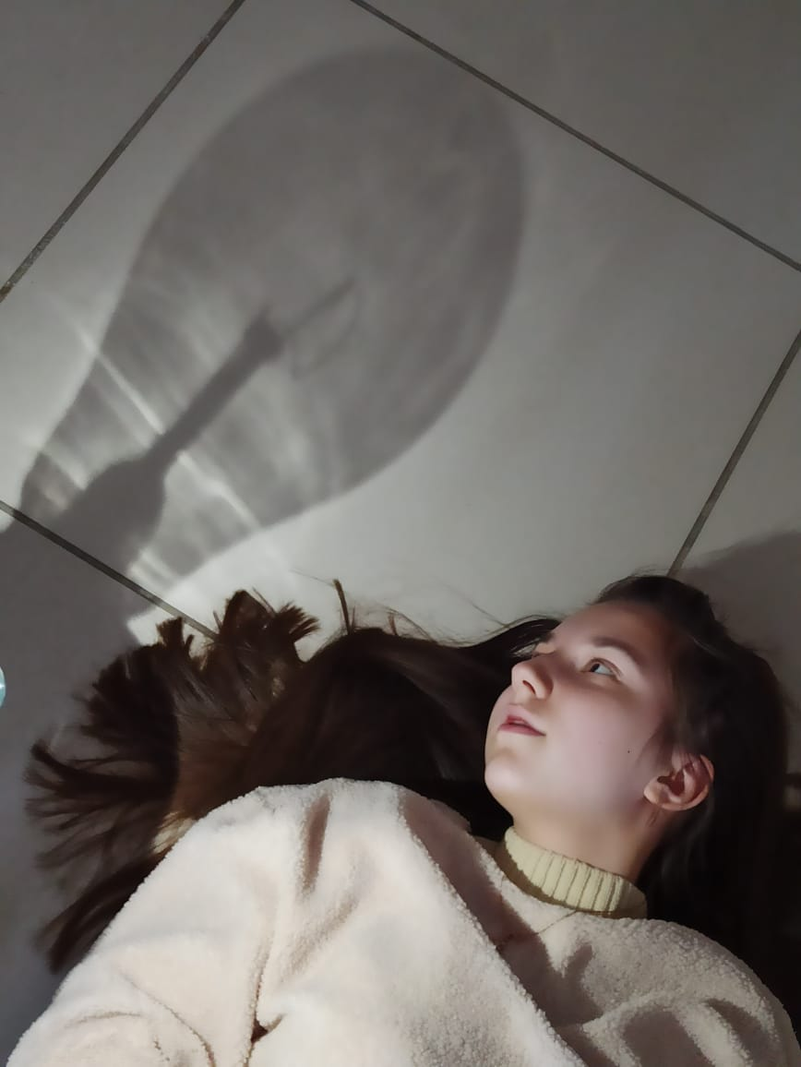
На этом я закончу свою презентацию. Очень рада, что вы ознакомились с моими идеями! Хотелось, что это помогло вам в вашем вопросе! С уважением, Полина

Slide 10
Спасибо за внимание!

